Slide 1
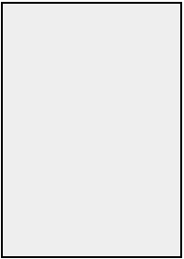


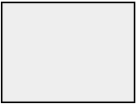
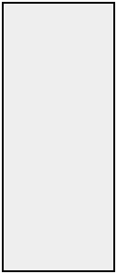
Probleem
600 cm
500 cm
Glasplaat
Ruiten

Slide 2
Doel
Gebruik zo min mogelijk glasplaten
Minimaliseer de “waste”
Benut de glasplaat optimaal

Slide 3
Constraints

Slide 4
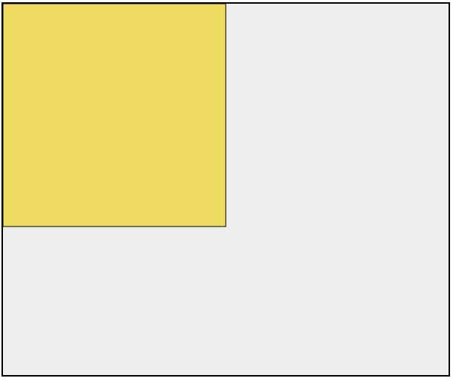
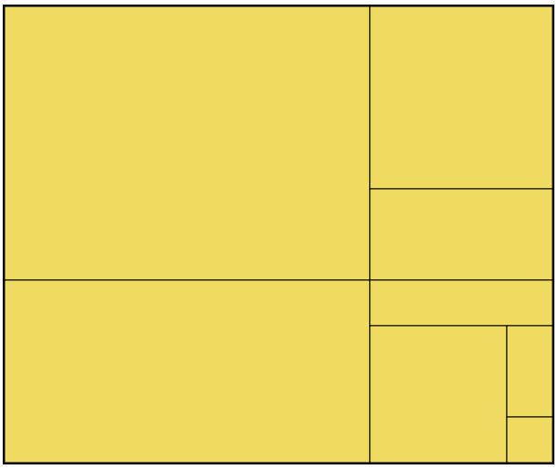

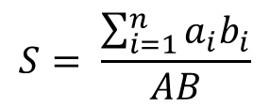




Objectieve scorefunctie
$$S= \frac{\sum_{i=1}^{n}{a_{i}b_{i}}}{AB}$$
Ondergrens 1 cut per ruit
Bovengrens$S=100\%$
$$b$$
$$B$$
$$a$$
$$A$$

Slide 5
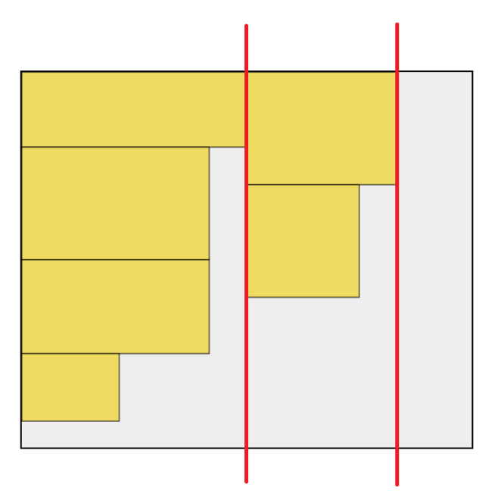
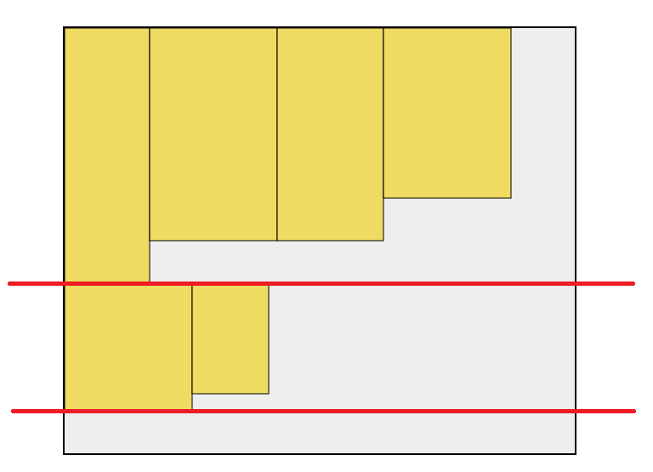
Greedy (first fit)
Kiest plaatselijk de “grootste” mogelijke optie
Verticaal
Horizontaal

Slide 6

First Fit
functie Verticaal vullen:
Sorteer op breedte
Genoeg ruimte?
ja -> maak snede
|
| eerste snede van boven?
| ja -> dit bepaalt de kolombreedte
| nee -> snijd uit bestaande kolom
|
| ga naar volgende snede
|
nee -> definieer nieuwe kolom
|
| nu wel ruimte?
| ja ->
| nee -> stop

Slide 7
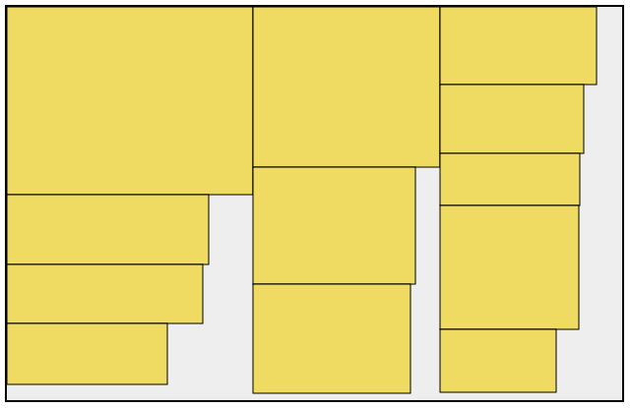
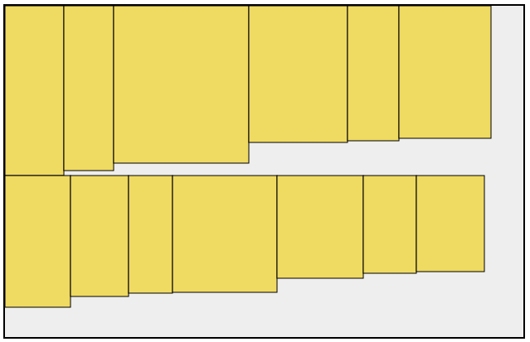
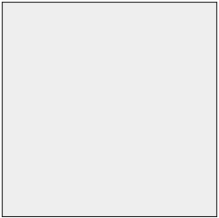
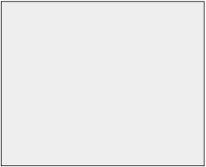
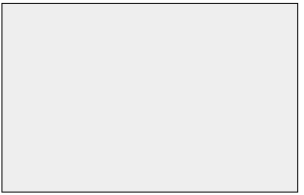
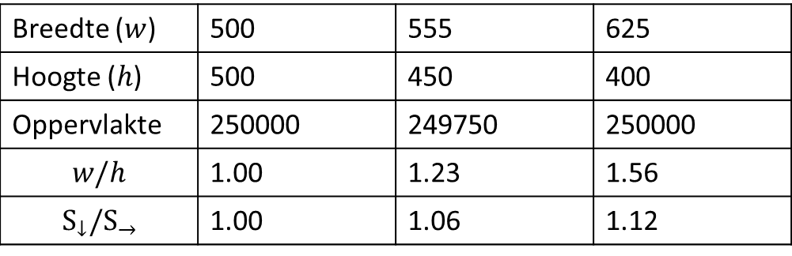
Oriëntatie
Breedte ($w$) | 500 | 555 | 625
Hoogte ($h$) | 500 | 450 | 400
Oppervlakte | 250000 | 249750 | 250000
$$w/h$$ | 1.00 | 1.23 | 1.56
$$S_{↓}/S_{→}$$ | 1.00 | 1.06 | 1.12

Slide 8
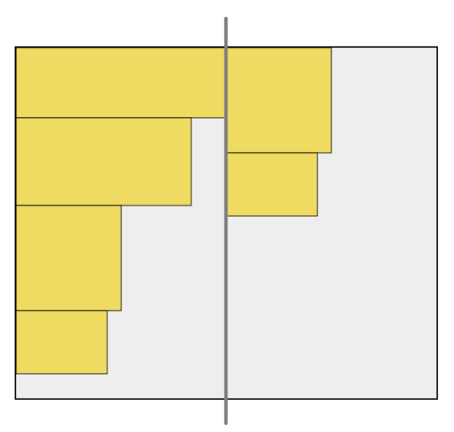
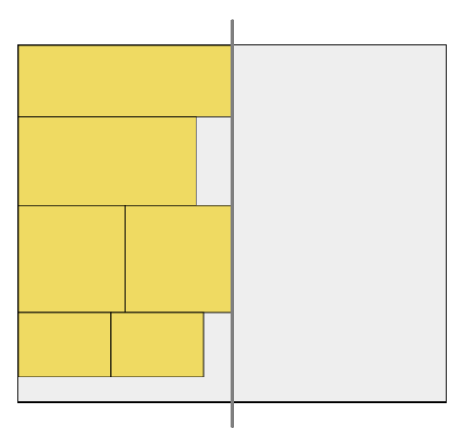
Recursiviteit
functie Verticaal vullen:
Sorteer op breedte
Genoeg ruimte?
ja -> maak snede
|
| ruimte over?
| ja -> hoogte > breedte?
| -> horizontaal vullen
| breedte > hoogte?
| -> verticaal vullen
|
nee -> definieer nieuwe kolom
|
|

Slide 9
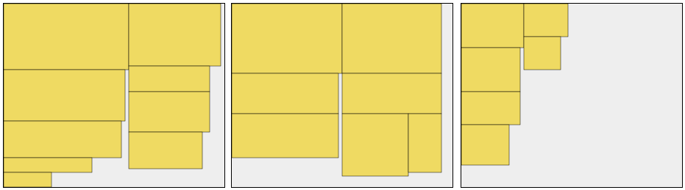
Eerste resultaten
Order 1
Optimaal: 1.98 platen

Slide 10
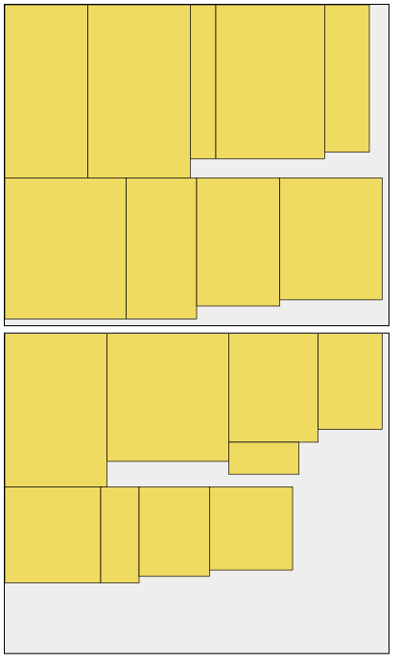
Eerste resultaten
Order 2
Optimaal:
1.51 platen

Slide 11
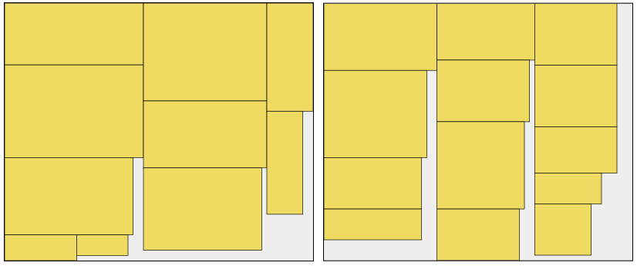
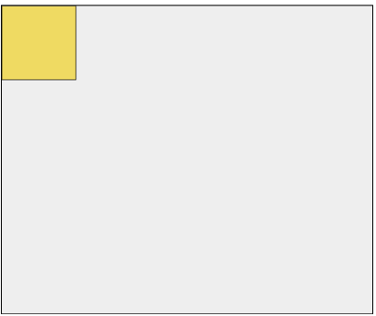
Eerste resultaten
Order 3
Optimaal: 1.81 platen

Slide 12
Hoe verder…

